Slide 1


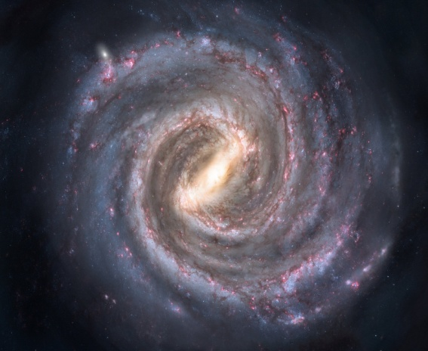
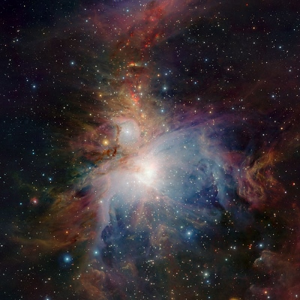
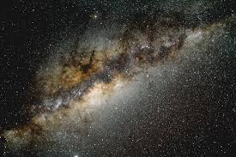
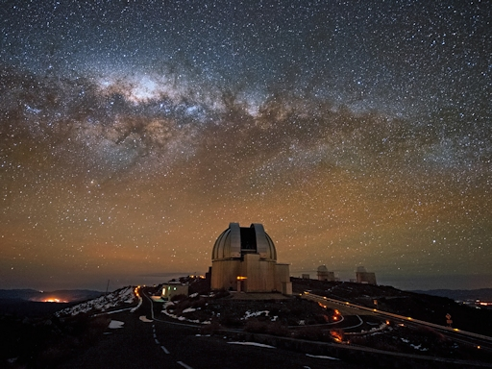
La Voie Lactée
Zoghlami Molka
(2éme année master de recherche en physique)
Laboratoire de la matière molle « faculté des sciences Tunis »

Slide 2
Plan
Historique : la découverte de notre galaxie
Caractéristiques
Notre position dans notre galaxie
centre galactique
conclusion

Slide 3
Historique
La Voie Lactée est probablement la plus grande merveille du ciel nocturne
Crédit : ESO/José Francisco Salgado)

Slide 4
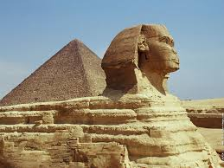
Les anciennes civilisations ont toujours créé une mythologie autour de la Voie Lactée.
Pour l’Egypte ancienne la Voie Lactée était une rivière, une sorte de contre partie céleste du Nil.

Slide 5

Les Japonais y voyaient comme une rivière du paradis

Slide 6
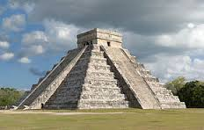
Les Mayas y voyaient un chemin mystique que suivaient les âmes pour aller vers l’au-delà

Slide 7
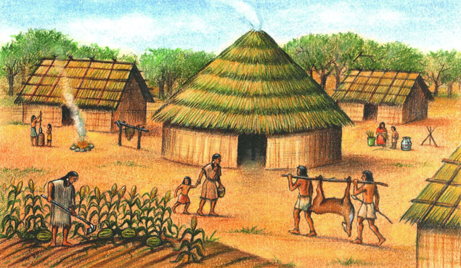
Une légende Cherokee raconte que la Voie Lactée est formée de farine de maïs éparpillée par un chien géant.

Slide 8

Mais d’où vient le nom « la Voie Lactée » ??

Slide 9

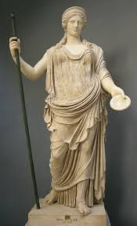
la mythologie grecque
Le lait de la déesse Héra jaillit dans le ciel et y laissa une longue trainée blanchâtre

Slide 10
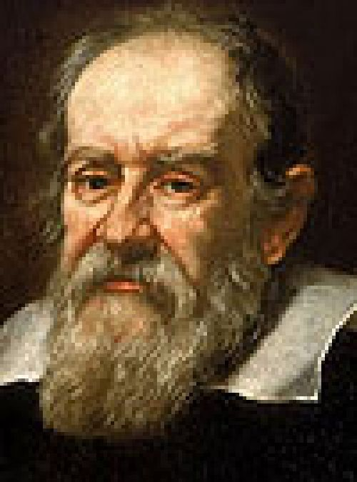
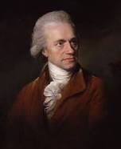

Galilée(1609)
William Herschel(1781)
Harlow Shapley(1914)
la nature de la Voie Lactée fut établie une fois pour toutes

Slide 11
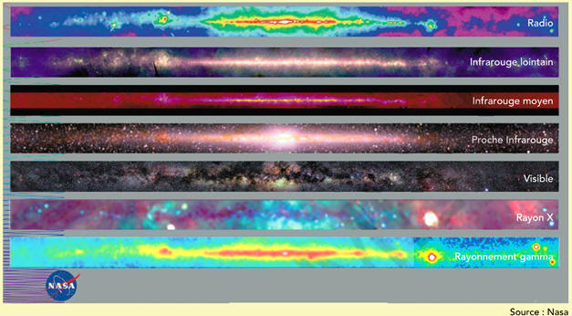
Caractéristiques
Observation à de nombreuses longueurs d'ondes pour s'affranchir de l'extinction due aux poussières.

Slide 12

150 à 250 milliards d'étoiles
du gaz dans différentes phases (chaud et moléculaire)
la poussière qui absorbe la lumière visible, ce qui explique les traînées sombres dans les parties les plus centrales de la Galaxie.
C’est une galaxie spirale barrée

Slide 13
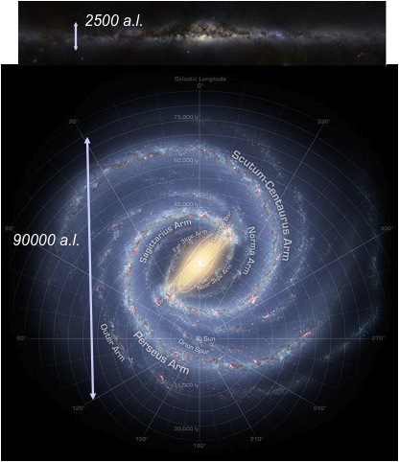
Le disque est constitué de plusieurs bras spiraux dans lesquels se concentrent la majorité des étoiles
Bras de Persée
Bras du Sagittaire (ou Sagittaire-Carène)
Bras du Centaure (ou Ecu-Croix)
Bras de la Règle (ou bras extérieur).
(montage d'une image ESO/Serge Brunier et d'une image NASA)

Slide 14
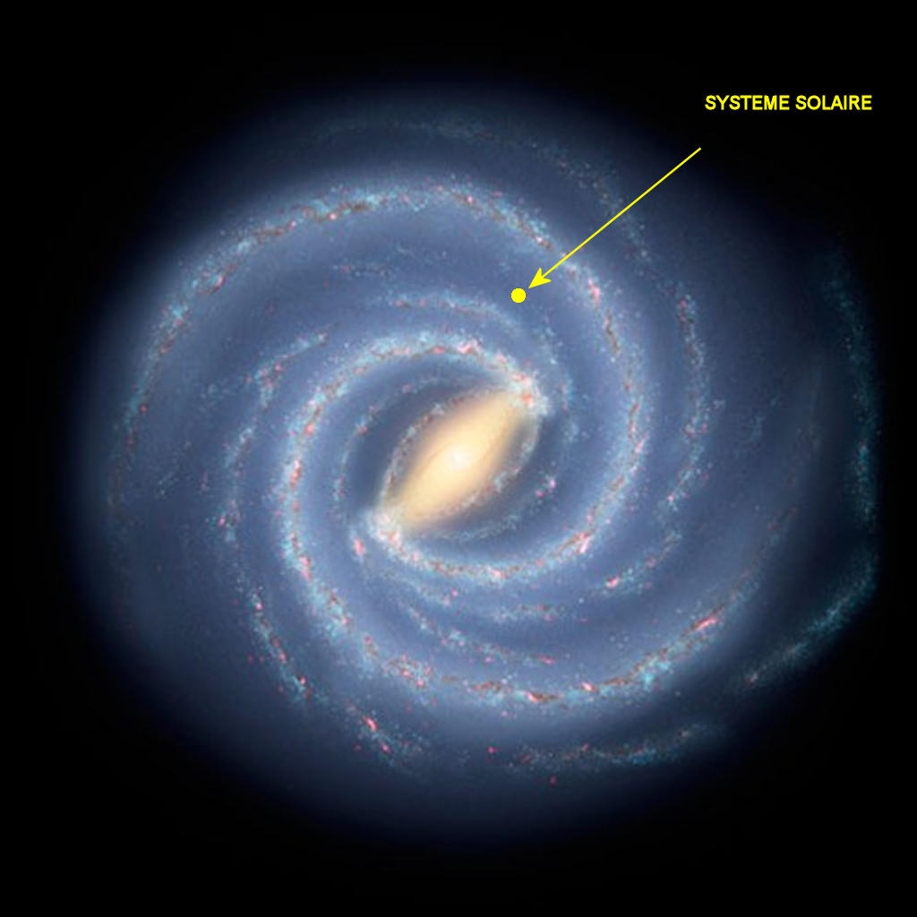
Notre Position

Slide 15
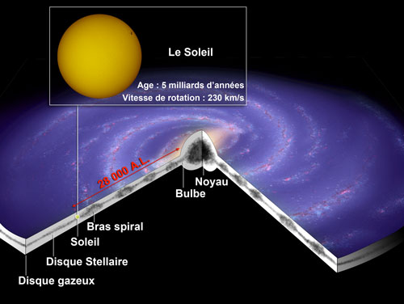
Le Soleil est une des nombreuses étoiles du disque de la Galaxie. Il est presque exactement dans le plan du disque, avec une distance au Centre Galactique de 28 000 années-lumière.

Slide 16
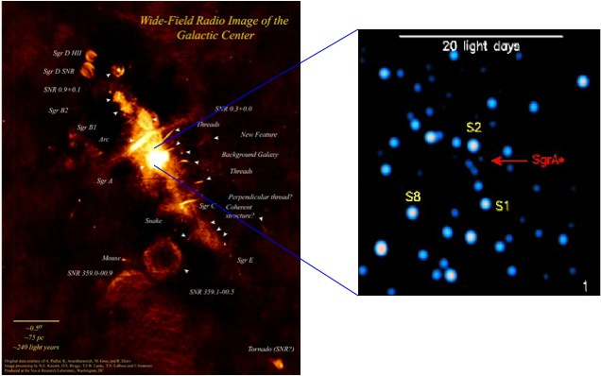
Le centre galactique
Le centre Galactique est situé dans la constellation du Sagittaire.
Il est très difficile de l’observer car de nombreuses poussières absorbent la lumière visible qui peut nous provenir du Centre de la Voie Lactée.
Il faut donc l'observer aux longueurs d'ondes infrarouges ou radio qui sont beaucoup moins affectés par la poussière.

Slide 17
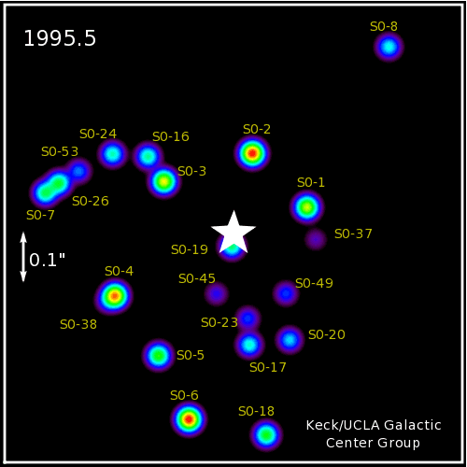
Un immense trou noir ??!!
L’étoile SO-2 montre une trajectoire très elliptique
Les astronomes ont observé le centre de la Galaxie durant plus de dix ans pour observer les mouvements propres des étoiles.
La masse nécessaire pour produire un telle orbite elliptique est très énorme

Slide 18
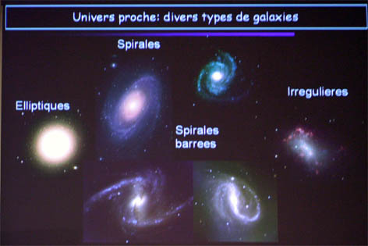
conclusion
UAI

Slide 19

Merci pour votre attention

